Slide 1
Light Emission Diode
(LED)
Εκπομπή Φωτός από Δίοδο
Καθ. Α. Αραβαντινός
Ακ. Υπ. Μ. Καραγιάννη
Παν. Δυτικής Αττικής

Slide 2
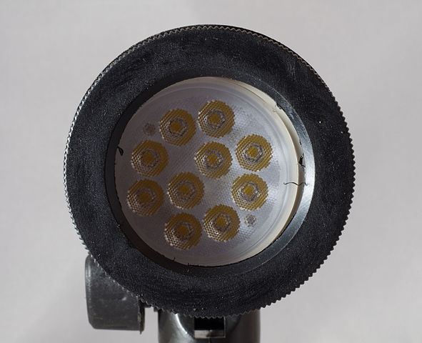
LED - φωτογραφιση
By Rhododendrites - Own work, CC BY-SA 4.0, https://commons.wikimedia.org/w/index.php?curid=53815991

Slide 3
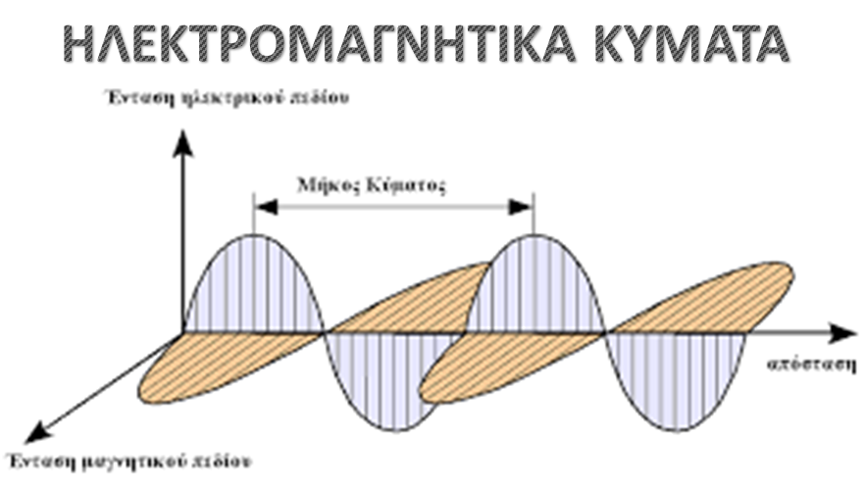
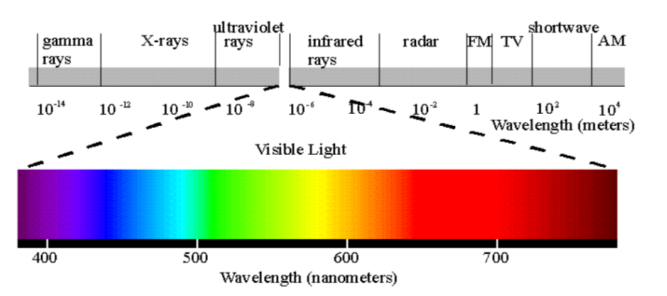
E₀
B₀=E₀/c
ΦΑΣΜΑ Η/Μ ΑΚΤΙΝΟΒΟΛΙΑΣ

Slide 4
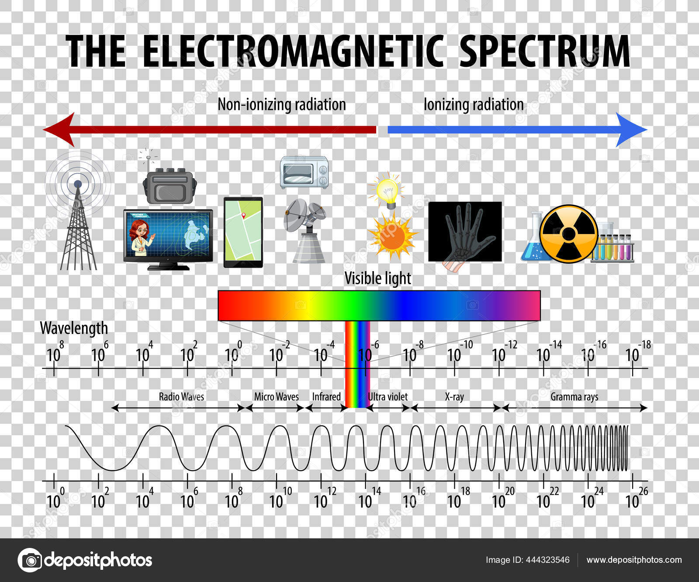

Slide 5
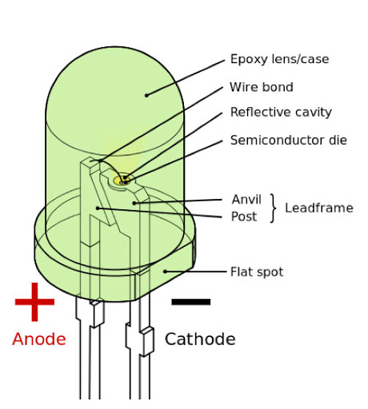
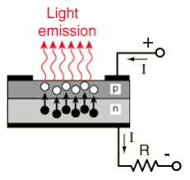
LED, εκπομπή φωτός

Slide 6
Μηχανισμός λειτουργίας
(πρόσμειξη Ga)
Ημιαγωγός τύπου p (positive)
Στην κρυσταλλική δομή του υπάρχει έλλειμα ηλεκτρονίων (περίσσεια θετικών οπών).
Παράδειγμα : Σε κρύσταλλο (Si) γίνεται προσθήκη ατόμων (Ga). Το γάλλιο έχει 3 ηλεκτρόνια στην εξωτερική στοιβάδα και όχι 4 όπως το πυρίτιο έτσι δημιουργείται οπή.

Slide 7
Μηχανισμός λειτουργίας
(πρόσμειξη As)
Ημιαγωγός τύπου n (negative)
Στην κρυσταλλική δομή του υπάρχει περίσσεια ηλεκτρονίων.
Παράδειγμα : Σε κρύσταλλο (Si) γίνεται προσθήκη ατόμων (As). Το αρσενικό έχει 5 ηλεκτρόνια στην εξωτερική στοιβάδα και όχι 4 όπως το πυρίτιο έτσι δημιουργείται ένα επιπλέον ηλεκτρόνιο.

Slide 8
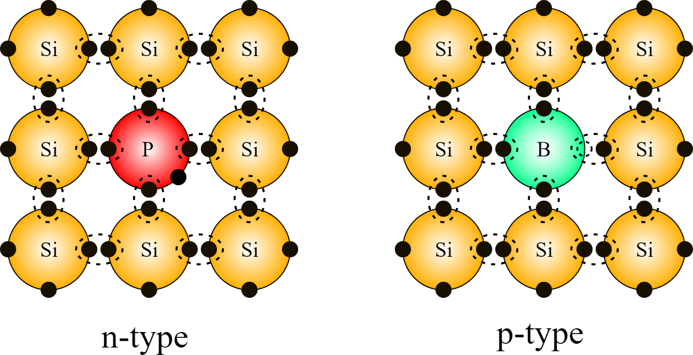
Ημιαγωγοί τύπου n & p
https://devxplained.eu/en/blog/p-n-junction

Slide 9
Κατανομή ηλεκτρονίων σε ενεργειακές στάθμες
 | Στοιχείο | Κ 1s | L 2s 2p | Μ 3s 3p 3d | Ν 4s 4p 4d 4f
Z=14 | Πυρίτιο (Si) | 2 | 8 | 4
Z=31 | Γάλλιο (Ga) | 2 | 8 | 18 | 3
Z=33 | Αρσενικό (As) | 2 | 8 | 18 | 5

Slide 10
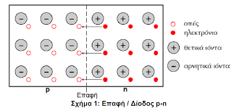
Επαφή – Δίοδος p-n

Slide 11
Μηχανισμός λειτουργίας
Ένας ημιαγωγός όταν διαρρέεται από ηλεκτρικό ρεύμα ηλεκτρόνια του (της ζώνης αγωγιμότητας) επανασυνδέονται με οπές ηλεκτρονίων (της ζώνης σθένους) και έτσι απελευθερώνεται στο περιβάλλον ενέργεια υπό μορφή φωτός.
Το μήκος κύματος του φωτός εξαρτάται από το «διάκενο» της ενεργειακής ζώνης του ημιαγωγού.

Slide 12
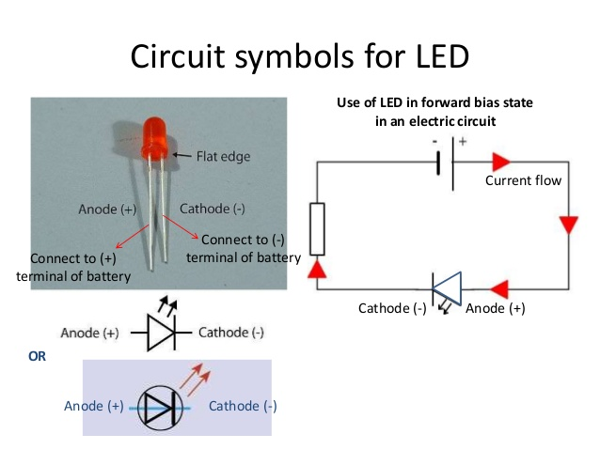
LED
Κύκλωμα λειτουργίας

Slide 13
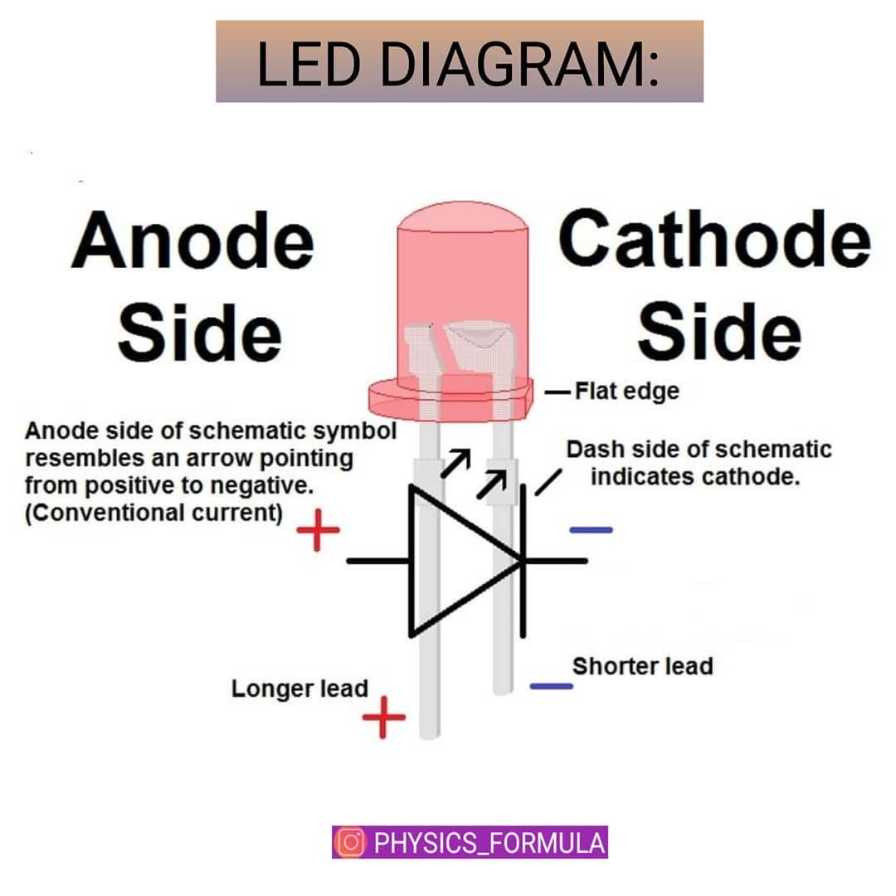
LED
Γεωμετρικά χαρακτηριστικά

Slide 14
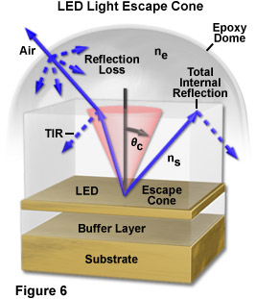
LED: Κωνική δέσμη εκπομπής

Slide 15
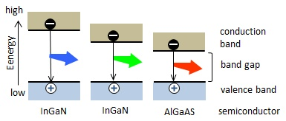
Κατηγορίες LED

Slide 16
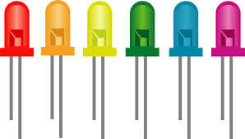
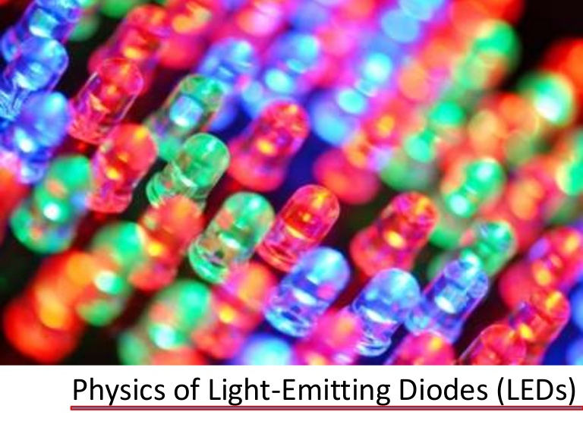
Κατηγορίες LED

Slide 17
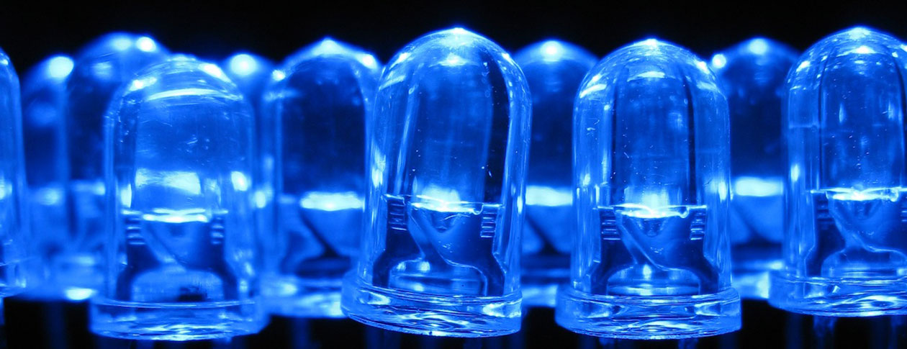
Blue LED

Slide 18
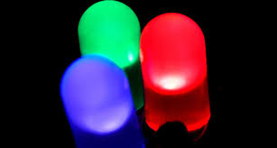
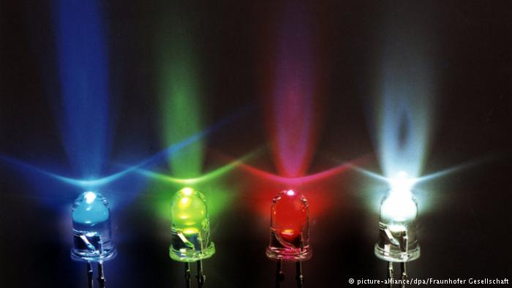
Red – Green - Blue

Slide 19
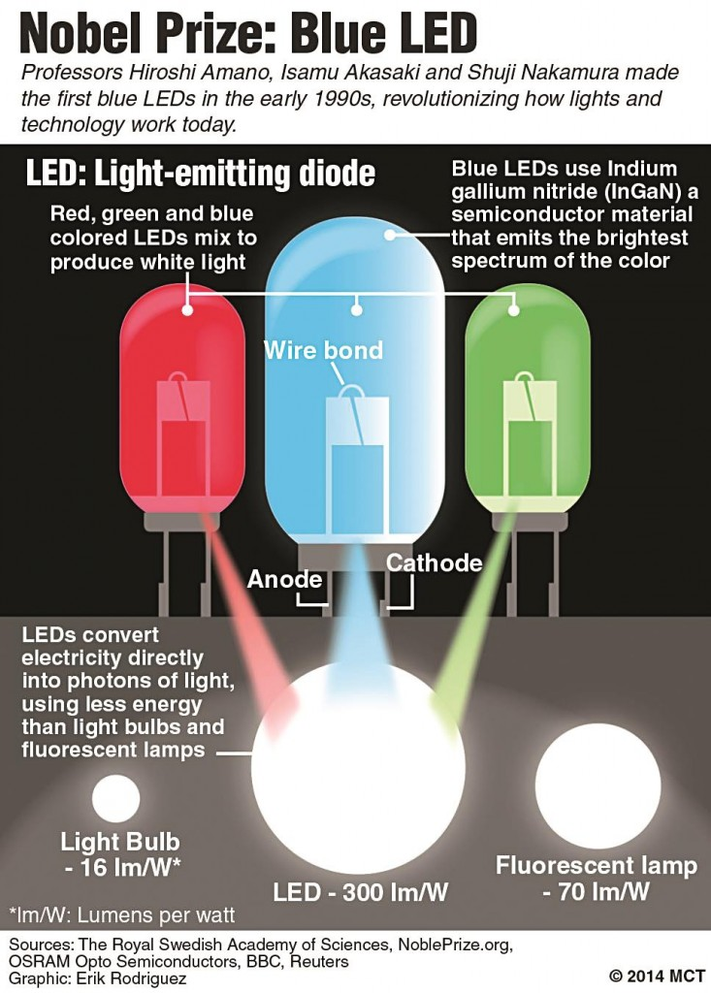

2014 – Nobel Prize in Physics

Slide 20
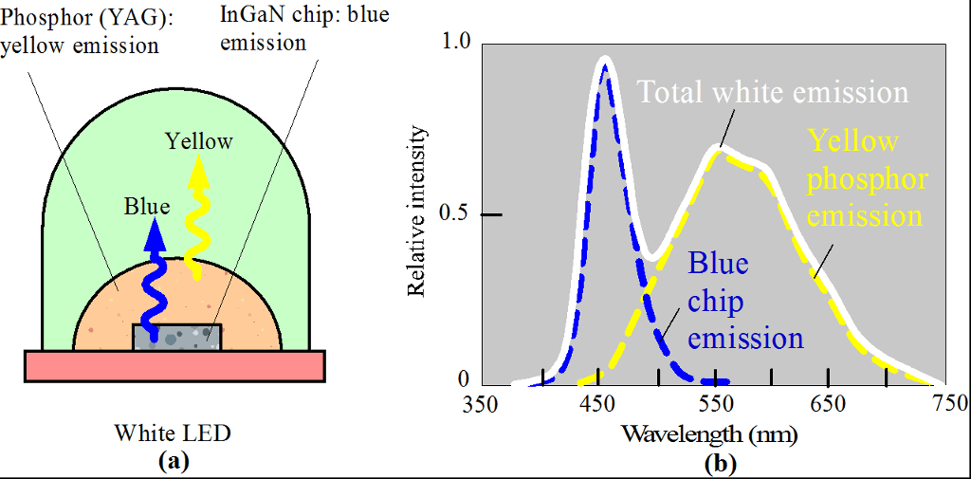
Blue LED + yellow phosphor

Slide 21
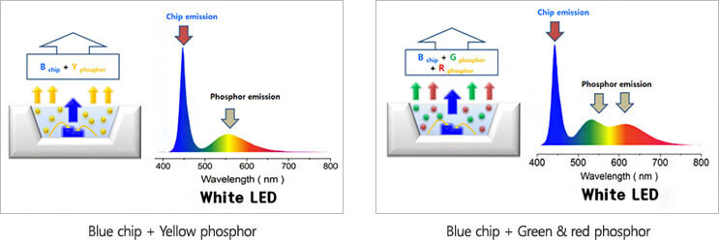
Blue LED + yellow phosphor
Blue LED+several phosphors

Slide 22
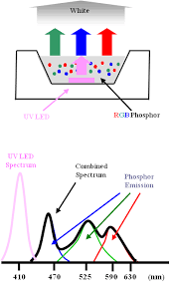
UV LED
+
(B,G,R) phosphors

Slide 23
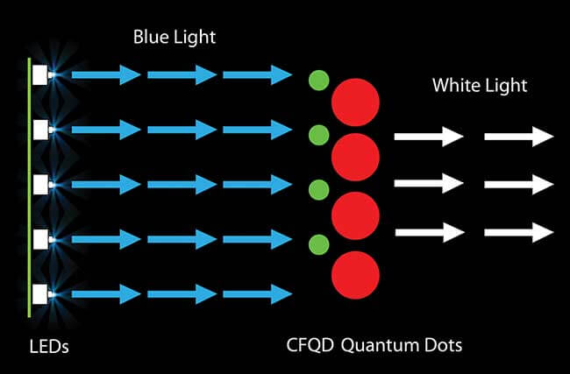
Blue LED + Quantum dots

Slide 24
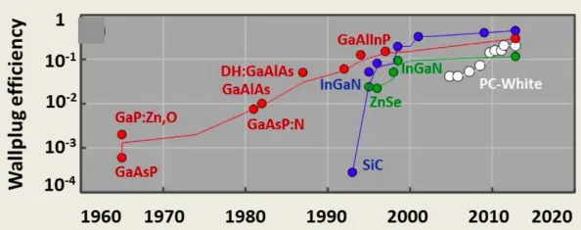
Διαχρονική εξέλιξη των LED

Slide 25
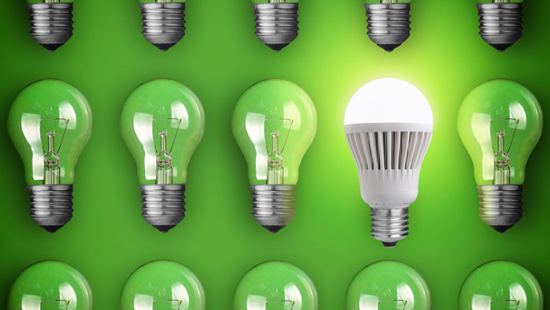
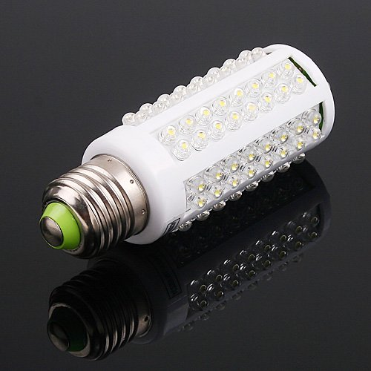
Φωτιστικές πηγές

Slide 26
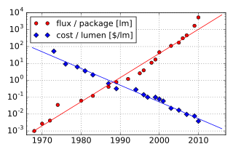
Κόστος – Φωτεινή ροή

Slide 27
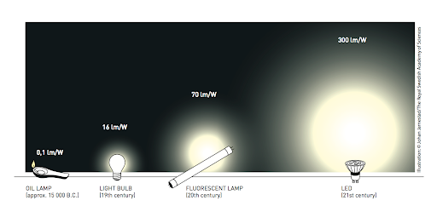
Απόδοση φωτιστικών πηγών

Slide 28
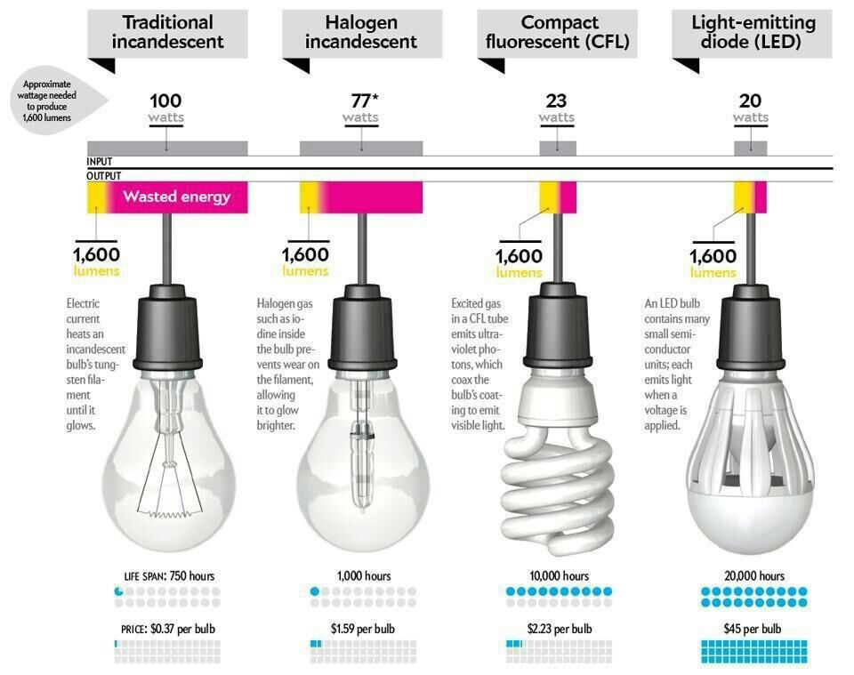
Σύγκριση φωτιστικών πηγών

Slide 29
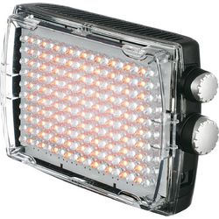
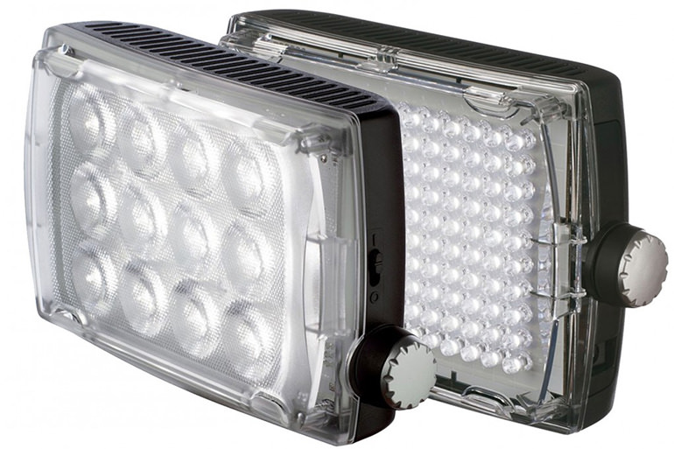
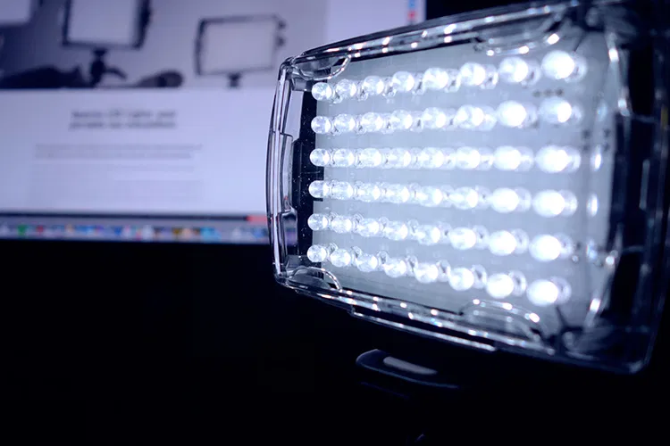
Φωτιστικά LED σε φωτογραφικό στούντιο

Slide 30
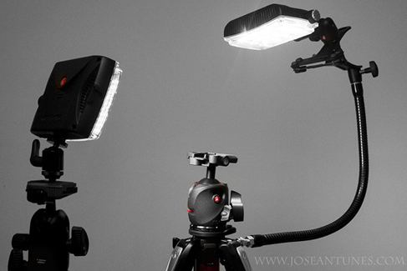
Φωτιστικά LED σε φωτογραφικό στούντιο

Slide 31
Φωτιστικές Πηγές LED
Χαμηλό κόστος αγοράς
Χαμηλότερη ενεργειακή κατανάλωση
Πολύ μεγάλη διάρκεια ζωής
Άμεση απόκριση λειτουργίας
Πολύ καλή απόδοση
Ευρύ φάσμα θερμοκρασίας χρωμάτων
Μεγάλη ποικιλία εφαρμογών

Slide 32
Ευχαριστώ πολύ
για την προσοχή σας

Slide 33
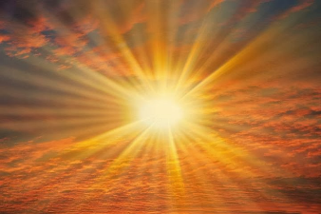
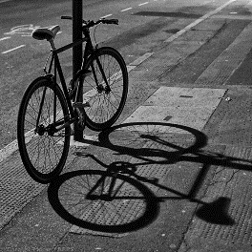
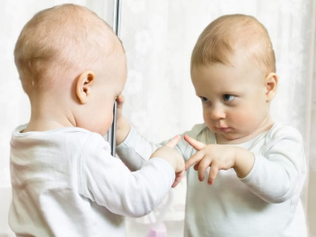
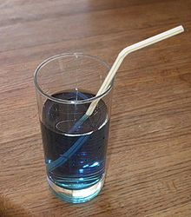
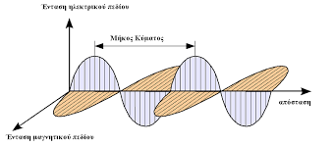
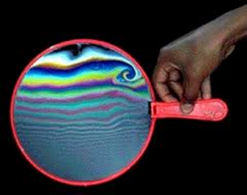
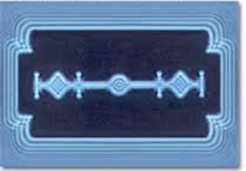
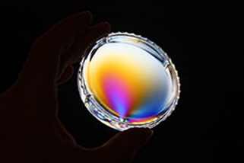
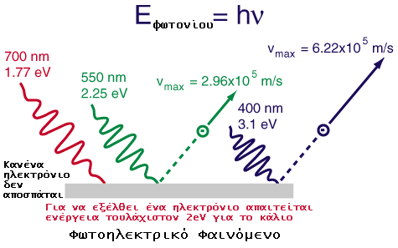
Πώς περιγράφουμε τη διάδοση του φωτός
Φωτεινές Ακτίνες → Γεωμετρική Οπτική
λ << διαστάσεις εμποδίου
σκιά
ανάκλαση
διάθλαση
Ηλ/μαγνητικά κύματα → Κυματική Οπτική
λ ~ διαστάσεις εμποδίου
Φωτόνια → Κβαντική Οπτική
E = hν

Slide 34


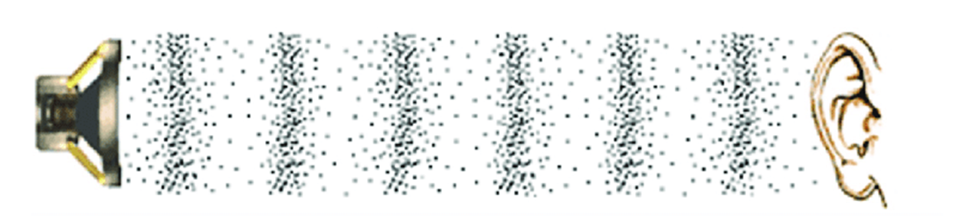
ΗΛΕΚΤΡΟΜΑΓΝΗΤΙΚΑ ΚΥΜΑΤΑ
Φως
διάδοση
ενέργειας
Τι είναι;
ΜΗΧΑΝΙΚΑ ΚΥΜΑΤΑ
Ήχος

